Slide 1

2025年6月発行
HATAKE株式会社
スマート圃場管理プラットフォーム
『のうマネ』

Slide 2

農業を「勘と経験」から「データと判断」へ
気候変動や人手不足、コスト高騰など、農業経営は
かつてない変化の波に直面しています。
これまでの“勘”や“経験”だけでは立ち行かなく
なってきた今、圃場の状態・作業記録・収穫結果を
「見える化」し、判断や改善につなげていく
“農業のアップデート”が求められています。
私たちHATAKEは、その第一歩を支える
クラウドサービス『のうマネ』を通じて、
農業法人の持続可能な成長を支援します。

Slide 3


農業法人が直面する3つの課題
圃場ごとの対応が人によって
バラバラ。担当者が不在になると作業品質や進捗が落ちる
コストと収量の関係が把握
できず、儲かっているのか
どうかも見えにくい
過去の記録が散在し、
振り返りやノウハウ
共有が難しい
作業の属人化
経営が不透明
改善が進まない
こうした課題は、「データが蓄積・可視化されていない」ことに根本原因があります。

Slide 4

なぜIT導入が進まないのか
多くの農業法人がIT導入に前向きである一方、不安もあります。それらを解消し、
現場に本当に“なじむ”ITを届けること。それが、のうマネが重視してきた点です。
現場が忙しくて、
新しい仕組みを学ぶ余裕がない
年配の従業員にスマホや
タブレットが難しい
導入しても、
続けられるか不安

Slide 5
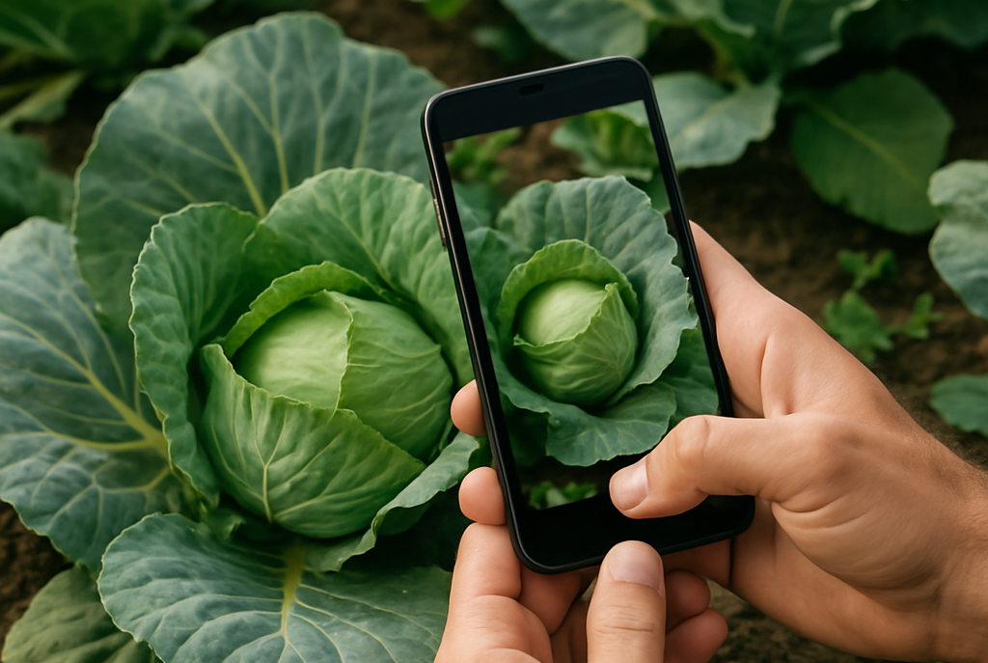
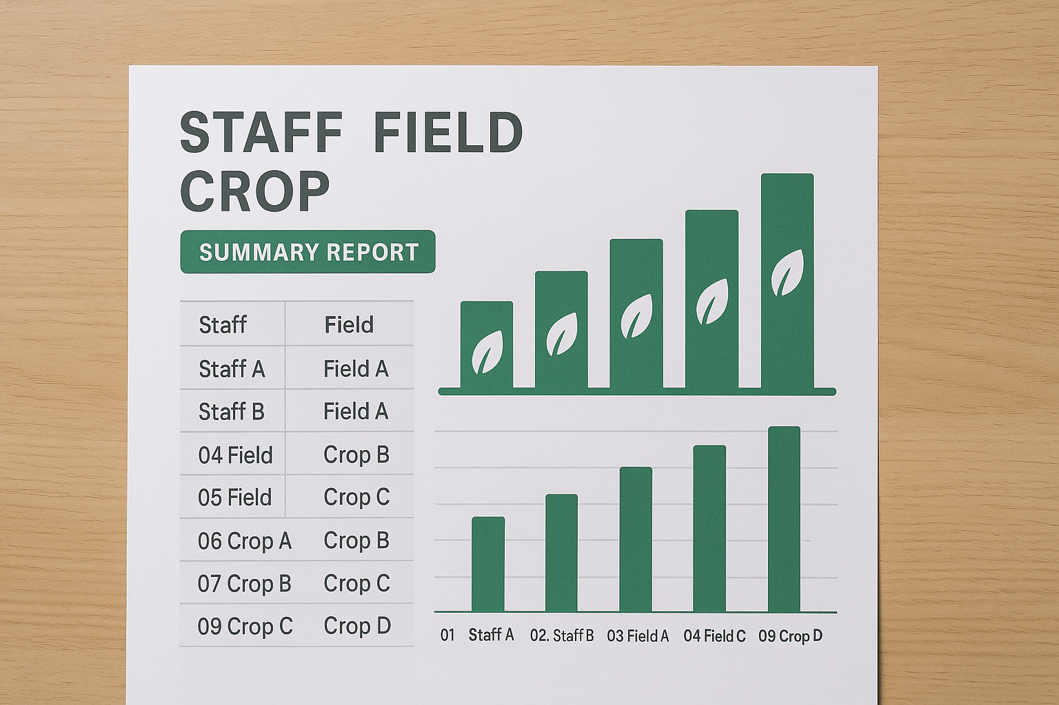

のうマネとは
のうマネとは、農業の“いま”と“これから”を見える化するクラウドサービスです。
スマホやタブレットで
簡単入力（写真も可）
スタッフ別・圃場別・
作物別に集計可能
ダッシュボードで
経営状況がすぐわかる
ITに詳しくなくても、日々の作業に自然に取り入れられる直感的なUIとサポート体制

Slide 6

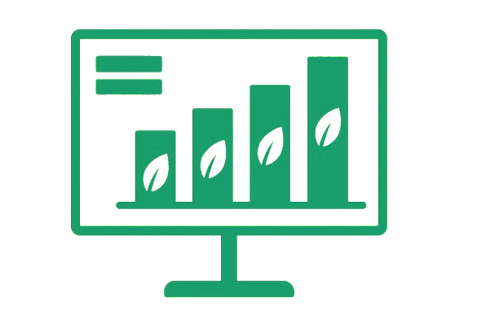

3つの“見える化”で経営を変える
見える化は、改善と継続の出発点です。
作業の見える化
だれが・どこで・何を・どれだけやったかを記録。作業効率や偏りが明確に。
成果の見える化
圃場ごとの収穫量・品質を把握。品種や肥料との相関も自動で見える。
コストの見える化
人件費・資材費・燃料費などのデータを集計し、圃場ごとの収支が可視化。
この3つの情報がそろうことで、「感覚」でなく「根拠」に基づいた経営判断が可能に

Slide 7

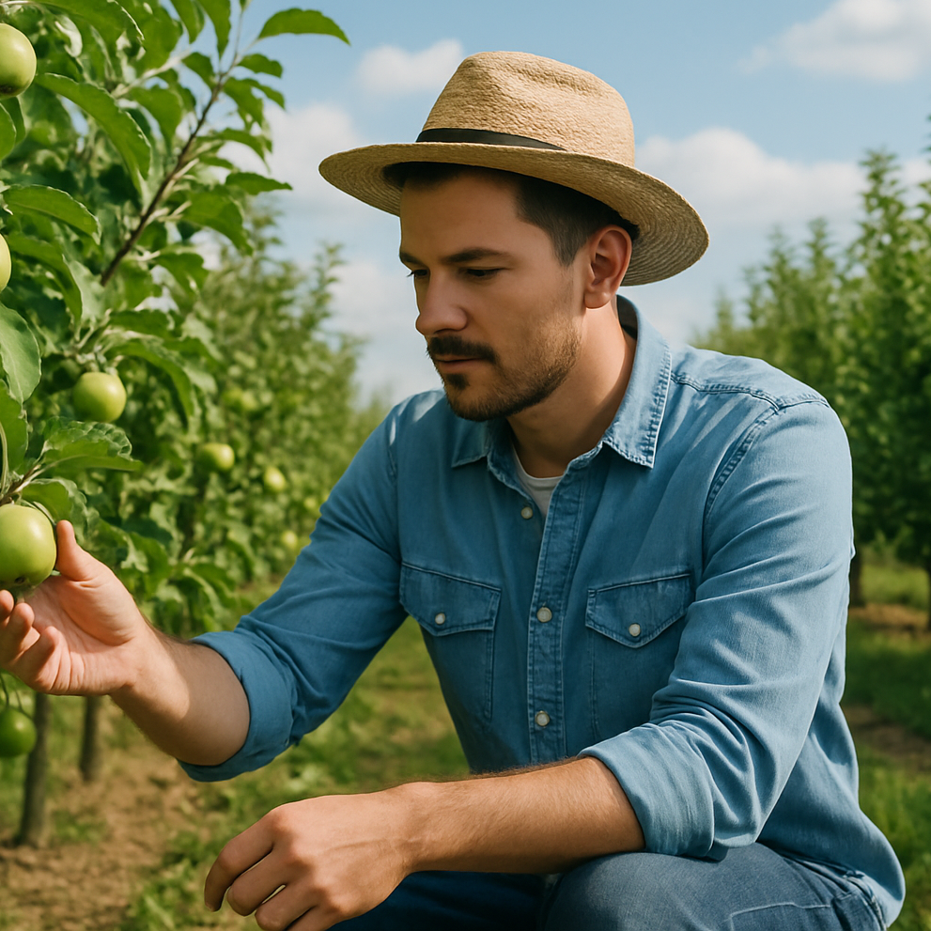
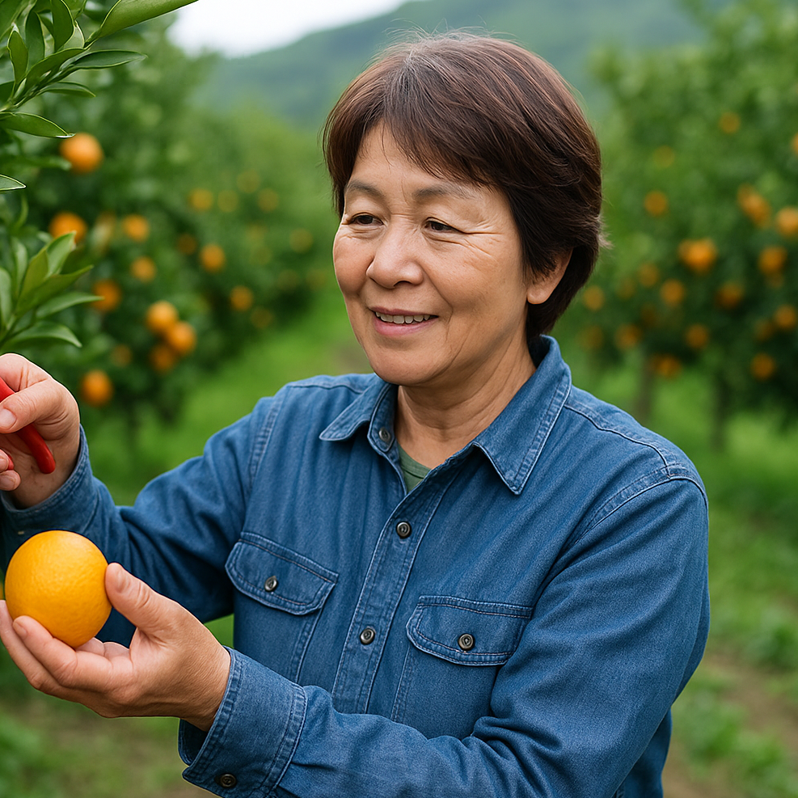

成果事例
ITに慣れていなかった現場での、リアルな改善事例です。
導入半年で、1圃場あたりの
人手作業時間を23%削減
スタッフの負担感が減り、
「情報共有が楽になった」との声多数
露地野菜
果樹園
導入サポートを通じて、
平均年齢60代の従業員にも定着
3年間で、収量と品質の安定化
→契約単価が8%上昇
柑橘農家
ブロッコリー農家

Slide 8
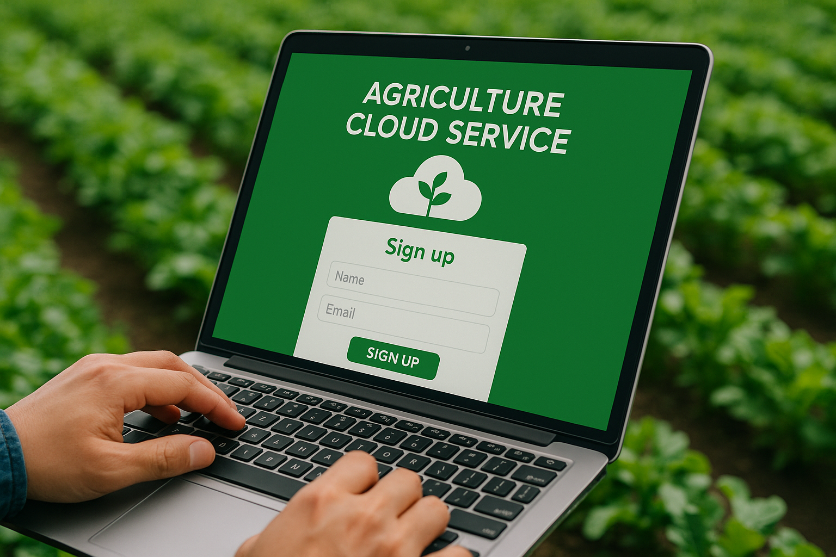

導入の流れと必要環境
導入ステップ
オンライン説明（約30分）
デモアカウントの発行（無料）
トライアル利用（1ヶ月）
本契約＆導入サポート（訪問orオンライン）
必要な環境
スマホがあれば、すぐにスタートできます
スマートフォンまたはタブレット（Android/iOS対応） インターネット接続（モバイル回線OK）

Slide 9
よくある質問
年配のスタッフにも使えますか？
はい。入力はタップ中心で、写真報告も可能。導入時に講習も行います。
Q
ITに弱いのですが、大丈夫ですか？
操作は非常にシンプルで、チャットや電話でのサポートも充実しています。
Q
コストはどれくらいかかりますか？
圃場数や規模によりますが、月額5,000円〜導入可能です。
Q

Slide 10

農業に、もっと
“考える余白”を
農業は、人の手と知恵によって成り立つ営みです。
のうマネは、その“知恵”を支えるデータと仕組みを
提供します。現場をもっと見えるようにし、
考えやすくし、改善しやすくする。
それによって、経営者は次の一手を打つ余裕を持てる。私たちは、ITを“導入すること”ではなく、
“使いこなしてもらうこと”にこだわり続けます。
データと人の力で、農業をもっと未来志向に。
それが、HATAKEの願いです。

